Slide 1
文教大学 教務オリエンテーション
1
全学部共通ver.

Slide 2


１．大学生活の「重要冊子」を理解しよう
4年間の履修計画を立てるために必携冊子
※紛失しても再配布は行いません。
大学生活全般に関しての総合ガイドブック

Slide 3
２．時間割の組み方（高校との違い）
3
高校 | 大学
決められた時間割に基づいて授業に出席。 | 自分で履修のてびき等を確認しながら、時間割を組み立てる。
卒業要件や免許資格要件等を各自で確認しながら、4年間の計画的な履修が必要です！

Slide 4
３．授業形態と重要用語
4
・・・
対面授業
大学の教室等で行われる形式の授業のこと。
授業形態
・・・
オンライン授業
対面形式ではなく、Zoom等を使用して行う授業のこと。オンデマンド型、リアルタイム型、ハイフレックス型に分類されます。
・・・
集中講義
特定の期間に集中して行われる授業のこと。
休講 | 補講
担当教員のやむを得ない事情等により、授業がお休みになること。 | 休講分を補うために、通常の時間割とは別の時間帯に行われる授業のこと。

Slide 5

３-1．履修登録について
履修登録期間内に、必ずB!Naviから履修登録を行ってください。
manabaの登録だけでは単位修得はできません。
manaba（学修支援システム）
のみの登録
B!Naviからの履修登録
× 単位修得不可
◎ 単位修得可能

Slide 6
３-２．科目の種類と年次配当
6
必修科目 卒業のために必ず履修しなければならない科目。 | 選択必修科目 指示された科目群の中から、決められた単位数・科目数を選んで必ず履修しなければならない科目。
選択科目 自分の希望や興味に応じて、自由に選択して履修する科目。 | 自由科目 卒業に必要な単位には含められません。
１年次
２年次
・・・
１・２年次配当科目が履修可能
１年次配当科目のみ履修可能
学年によって履修できる科目が決まっています。
カリキュラムに沿って計画的に修得しましょう。

Slide 7



３-３．時間割作成方法・注意点
7
①読む
「履修のてびき」「履修の相談に関するFAQ」を熟読する。
②確認する
教務課HPでクラス分けの指定があるかどうか確認する。
③登録する
B!Naviから履修登録する。
※学部ごとの主な注意点は別スライドにまとめていますので、そちらをご確認ください。

Slide 8

３-４．授業の受講について
8
履修登録期間
履修登録（確認・修正）期間
授業開始日
4/1
4/6
4/9
4/16
4/18
４月
4/7
4/30
教科書販売（６号館１階学生ホール）
重要
初回授業から必ず出席してください！
履修登録完了前であっても授業には出席できます。出席しないと初回授業は欠席扱いとなるため、注意してください。（この場合、必ず履修登録（確認・修正）期間でB!Navi履修登録を行うこと。）

Slide 9
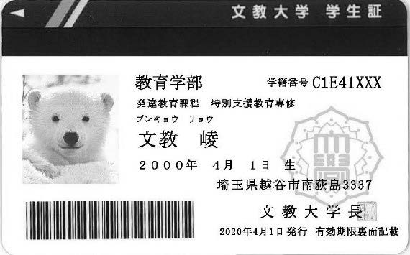

４-１．試験について
定期試験
学期末に行われる試験
試験時必携！学生証
追試験（要申請）
やむを得ない理由※で受験できなかった学生対象の試験。
※履修のてびき参照
再試験（要申請）
不合格（D評価）科目について、最高学年対象の試験。
不正行為は絶対禁止！
不正行為があった場合、規程に基づき厳しい処分が下されます。

Slide 10
４-２．成績とGPAについて
奨学金の出願基準
GPA
（Grade Point Average）
各成績評価を一定のルールで計算してスコア化する成績評価方式。（詳細は履修のてびき参照）
特定の教職・資格希望者の選考
教員採用セミナー推薦者選考
成績は学期ごとにB!Naviで発表されます。
保証人に対しても同じくB!Navi上で公開されます。

Slide 11


５．情報収集先と教員連絡先
B!Navi（大学ポータルサイト）
休講、教室変更など大学からの公式情報が届きます。こまめに確認する習慣をつけましょう。
先生方と連絡を取りたい場合は？
＜方法①＞
manabaやシラバスに記載されたメールアドレス宛にメールを送る
＜方法②＞
専任教員の場合は、各教員の研究室に伺う／非常勤講師の場合は、授業日に講師室（３号館１階）を訪問する
大学付与メール（@bunkyo）
大学から、【学籍番号@bunkyo.ac.jp】のメールアドレスを付与しています。
先生方からメールが届くこともあるため、毎日確認する習慣をつけてください。

Slide 12


６．教務課窓口／証明書発行機
教務課窓口
場所：３号館１階
履修相談、試験、資格取得に関する相談窓口です。
教務課HPも定期的に確認してください。
証明書発行機
場所：３号館１階
取扱時間：月～金 9:00～17:00／土 9:00～12:00
暗証番号：初期設定は保証人の電話番号下４桁

Slide 13

７．免許・資格取得について
学部・学科によって取得条件が大きく異なります。必ず「履修のてびき」該当ページを熟読してください。
選抜や申請方法はB!Navi・大学付与メールに連絡が届きます。確認が漏れないように！

Slide 14
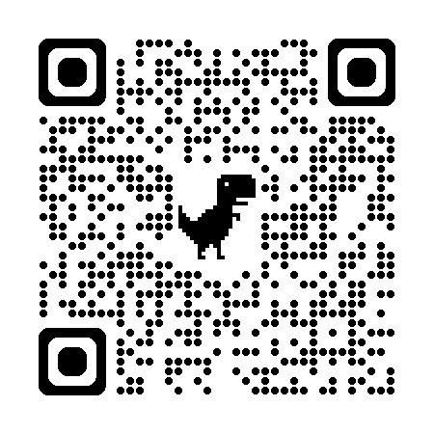
迷ったら相談を！
14
履修相談は教務課窓口（３号館１階）か、
履修相談フォームから受け付けています。
▼履修相談フォームリンク先
https://www.koshigaya.bunkyo.ac.jp/kyomu/news/8309
「多分こうだろう」という安易な自己判断や思い込みは大変危険です！
少しでも疑問に思ったら、必ず教務課や担当教員に相談してください。

